Slide 1
Convegno SIGEA
Rischio sismico in Italia: analisi e prospettive per una
prevenzione efficace in un Paese fragile
Camerino, 9 novembre 2018
Lo stato dell’arte della microzonazione sismica in Italia e prospettive future
Sergio Castenetto

Slide 2
ANALISI BIBLIOMETRICA
Ricorrenza termine «microzonazione sismica» su pubblicazioni scientifiche nazionali e internazionali 1980-2015 (courtesy Fabrizio Gizzi, CNR-IBAM)
274
594
Notes:
Per introdurre il mio intervento su cosa rappresenti oggi la MS in Italia, partirei da questa analisi bibliometrica eseguita sulla ricorrenza del termine MS nella produzione scientifica. Due sono i momenti fondamentali che si evidenziano nel grafico. Il primo ICMS 2008, picchi nel 2009 e 2012 legati ai terremoti, ma generale aumento legato anche all’avvio del programma di studio avviato con i fondi art.11.

Slide 3
I FONDI DELL’ART.11 PER LA MS
OCDPC 532
8
OCDPC 344
16
OCDPC 293
16
OCDPC 171
16
OCDPC 52
16
OPCM 4007
10
OPCM 3907
4
Milioni di euro
Notes:
L’utilizzo dei fondi è regolato attraverso ordinanze. Ad oggi 7 le ordinanze emanate e oltre 86 milioni di euro i fondi destinati alla MS (più cofinanziamento e quindi oltre 100 milioni)

Slide 4
Programmazione studi MS Annualità 2010, 2011, 2012
2013, 2014
401 studi OPCM 3907
693 studi OPCM 4007
873 studi OCDPC 52
515 studi OCDPC 171
361 studi OCDPC 293
531* studi OCDPC 344
3374 totali
1881 consegnati
1399 validati
* Comprensivo programmi Sicilia (5 ordinanze)
Situazione al 9.11.2018

Slide 5
LIVELLI 2 E 3 DI MS
REGIONE | TOTALI
 | LIV.2 | LIV.2/3 | LIV.3
ABRUZZO |  | 3
BASILICATA | 48
CALABRIA |  |  | 10
CAMPANIA |  |  | 14
EMILIA ROMAGNA | 181 | 14 | 120
FRIULI V. GIULIA
LAZIO
LIGURIA |  |  | 2
LOMBARDIA | 4
MARCHE | 35 |  | 4
MOLISE
PIEMONTE | 1
PUGLIA | 16 |  | 1
SICILIA |  |  | 78
TOSCANA | 11 |  | 5
UMBRIA | 88 |  | 20
VENETO
TOTALE | 384 | 17 | 254
Situazione al 9.11.2018

Slide 6
RISULTATI RAGGIUNTI
Metodi di studio condivisi
Standard di rappresentazione e archiviazione informatica omogenei
Strumenti per il supporto alla realizzazione degli studi e per la valutazione della conformità
Recepimenti normativi nella pianificazione territoriale
Linee guida per la gestione del territorio interessato da instabilità
Applicazioni della MS per la riduzione del rischio per finalità di protezione civile
Nascita del Centro MS e sue applicazioni
Notes:
Oggi quando parliamo di MS qual è lo scenario con il quale ci confrontiamo?
Metodi di studio condivisi, l’approccio alla caratterizzazione sismica del territorio e gli approfondimenti possibili è lo stesso, parliamo un linguaggio comune.
Abbiamo degli standard di rappresentazione e archiviazione che ci consentono di confrontare studi realizzate in aree diverse del territorio nazionale.
Sono disponibili strumenti di supporto ai realizzatori degli studi per facilitare il lavoro e valutare la qualità del lavoro svolto.
La MS è recepita a livello normativo da tutte le Regioni e sono stati predisposte linee guida per… approvate dalla Conferenza delle Regioni e Province autonome.
Sono state sviluppate applicazioni della MS per la riduzione del rischio per finalità di protezione civile, come l’analisi della CLE
La microzonazione sismica compare tra gli elementi previsti a livello nazionale per i programmi standard di riduzione del rischio sismico

Slide 7
PROSPETTIVE
Pianificazione territoriale
Progettazione di opere
Pianificazione dell’emergenza sismica
Notes:
Pianificazione emergenza sismica: la MS fornirà l’input a dei metodi di valutazione dell’operatività strutturale delsistema di gestione dell’emergenza a scala sovracomunale (ambiti territoriali ottimali)
Progettazione: un primo segnale i criteri allegati alle ordinanze del commissario, confronto spettri (di norma e di MS3) per stabilire la possibilità dell’approccio semplificato o RSL
Concentriamoci sulla pianificazione

Slide 8
PRIME ELABORAZIONI STATISTICHE
Superfici (kmq) per tipo di zona omogenea e per Regione (valori assoluti)
% superficie microzonata | ZONE STABILI | ZONE AMPLIFICAZIONE | ZONE INSTABILI
ITALIA | 9% | 69% | 22%
Notes:
Alcuni aspetti interessanti scaturiscono dall’analisi dei dati riferiti ad un primo campione statistico.

Slide 9
LINEE GUIDA
Linee guida per la gestione del territorio interessato da instabilità
Linee guida per la gestione del territorio in aree interessate da instabilità di versante sismoindotte (FR)
Linee guida per la gestione del territorio in aree interessate da densificazione indotta dall’azione sismica
Linee guida per la gestione del territorio suscettibile di amplificazioni?
Notes:
Questo il motivo per cui sono nate….

Slide 10
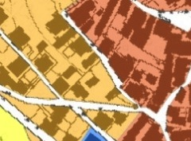
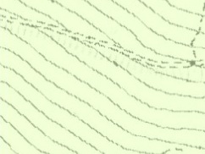
INDICAZIONI URBANISTICHE Intersezione tra zone e categorie urbanistiche
 | AREE EDIFICATE | AREE DA EDIFICARE | AREE NON EDIFICABILI
ZA ATTENZIONE
ZS SUSCETTIBILITA’
ZR RISPETTO
OBBLIGHI DI APPROFONDIMENTO
PROGRAMMA ZONE INSTABILI
EDIFICABILITA’ LIMITATA
Notes:
Vi ricordo che le LG forniscono indicazioni urbanistiche in funzione dell’intersezione tra … Ma per le amplificazione l’approccio deve essere diverso…

Slide 11
RISULTATI DEGLI STUDI DI MS
LIVELLI
TIPI DI ZONE (RISULTATI ATTESI)
Zone
stabili
Zone stabili
con amplificazioni
Zone
instabili
Livello 1
geometria zone
Zone
stabili
Zone stabili
con amplificazioni
Zone
instabili
Livello 2
fa=1
fa da abachi
geometria zone
(da livello 1)
Zone
stabili
Zone stabili
con amplificazioni
Zone
instabili
Livello 3
fa=1
fa e
spettri
di risposta
indici di
pericolosità
Notes:
Vi ricordo anche quali sono i risultati attesi dei livelli di MS

Slide 12
L’AMPLIFICAZIONE E IL PARAMETRO H_{MS}
Si vuole costruire un parametro sismico che, a partire dai valori di FA calcolati negli studi di MS (pericolosità locale) e dalla pericolosità sismica di base del territorio indagato, consenta di stimare il livello di pericolosità sismica complessiva delle diverse parti del territorio, permettendo anche un confronto con analoghe stime ottenute in altre aree
In particolare tale parametro sismico dovrà:
“contenere” i FA delle carte di MS;
permettere di stabilire una graduatoria assoluta di pericolosità sismica.
Questo parametro di pericolosità sismica è stato denominato
H_{MS}

Slide 13
L’AMPLIFICAZIONE E IL PARAMETRO H_{MS}
Ai fini dell’utilizzazione di risultati sull’amplificazione conviene definire periodi di interesse in funzione del numero di piani in elevazione degli edifici da progettare o da verificare (e in prima approssimazione, con caratteristiche strutturali omogenee).
N piani | Htot[m] | T1ca[s] | T1mur[s]
1 | 3,3 | 0,18 | 0,12
2 | 6,6 | 0,31 | 0,21
3 | 9,9 | 0,42 | 0,28
4 | 13,2 | 0,52 | 0,35
5 | 16,5 | 0,61 | 0,41
6 | 19,8 | 0,70 | 0,47
7 | 23,1 | 0,79 | 0,53
8 | 26,4 | 0,87 | 0,58
9 | 29,7 | 0,95 | 0,64
10 | 33 | 1,03 | 0,69
I periodi in tabella possono essere raggruppati in tre classi di intervalli:
0.1-0.5 s
0.4-0.8 s
0.7-1.1 s

Slide 14
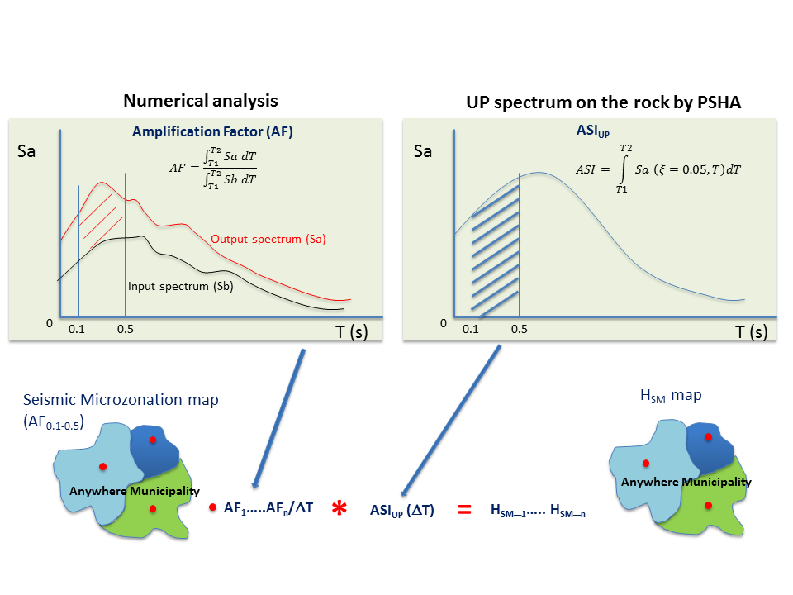
L’AMPLIFICAZIONE E IL PARAMETRO H_{MS}
H_{MS}= ASI_{PU}*(FA/ΔT)
Notes:
A partire dal significato del fattore di amplificazione I fattori di amplificazione (FA) sono espressi come il rapporto, per un determinato intervallo di periodi T, tra il moto alla superficie del sito d’interesse e il moto alla superficie di un sito di riferimento,
ASI (Acceleration Spectrum Intensity) nello spettro in pseudoaccelerazione a probabilità uniforme
Calcolo dei valori di FA attraverso livelli MS 2/3 (possibile graduatoria relative nell’ambito comunale)
Calcolo ASI per il comune a partire dalla pericolosità di base in pseudoaccelerazione nel range T 0.1 – 0.5 s
Normalizzazione degli FA ottenuta moltiplicando i valori per ASI (Acceleration Spectrum Intensity) in cm/s
Costruzione di una graduatoria assoluta di pericolosità H da MS
Per ogni comune, da una carta di MS con dei FA, si otterrà, quindi, una carta di pericolosità sismica locale, confrontabile con i comuni vicini, all’interno di una stessa Regione, ma anche a livello nazionale.

Slide 15
L’AMPLIFICAZIONE E IL PARAMETRO H_{MS}
H_{SM} intervals | H_{SM}[g] Classification
 | very low | low | moderate | moderate high | high | very high
H_{SM0105} | <0,22 | 0,23-0,35 | 0,36-0,55 | 0,56-0,87 | 0,88-1,38 | > 1,38
H_{SM0408} | <0,14 | 0,15-0,22 | 0,23-0,35 | 0,36-0,56 | 0,57-0,89 | > 0,89
H_{SM0711} | <0,09 | 0,10-0,14 | 0,15-0,23 | 0,24-0,36 | 0,37-0,57 | > 0,57
Ai fini dell’utilizzazione dei risultati sono stati definiti periodi di interesse in funzione del numero di piani in elevazione degli edifici da progettare o da verificare (e in prima approssimazione, con caratteristiche strutturali omogenee).
Sono state definite empiricamente delle soglie basate sulla relazione che lega H_{MS} e PGA, tenuto conto anche del potenziale danno (intensità macrosismica) correlato.
Tali soglie risultano congrue con quelle utilizzate per le Shake Map.
Notes:
The threshold values ​​of the classes in Table 1 have been defined empirically establishing a relationship between H_{SM} and PGA
H_{SM}= 0,8678*PGA_{MS}+0,0044
(PGA_{MS}: PGA at the surface, that takes into account the amplification due to the soft deposits) and linking the PGA to the potential damage (macroseismic intensity) through the relation of Gomez Capera et al. (2007).
Log PGA_{MS}= -1,85+0,29*I_MCS
The thresholds shown are congruous as well as with the values ​​found by Gomez Capera et alii (2007), also with those reported in Faenza and Michelini (2010) for the Shake Map and with the values ​​of Bramerini and Di Pasquale (2002) for the proposal of seismic reclassification of the national territory.

Slide 16
L’AMPLIFICAZIONE E IL PARAMETRO H_{MS}

Slide 17
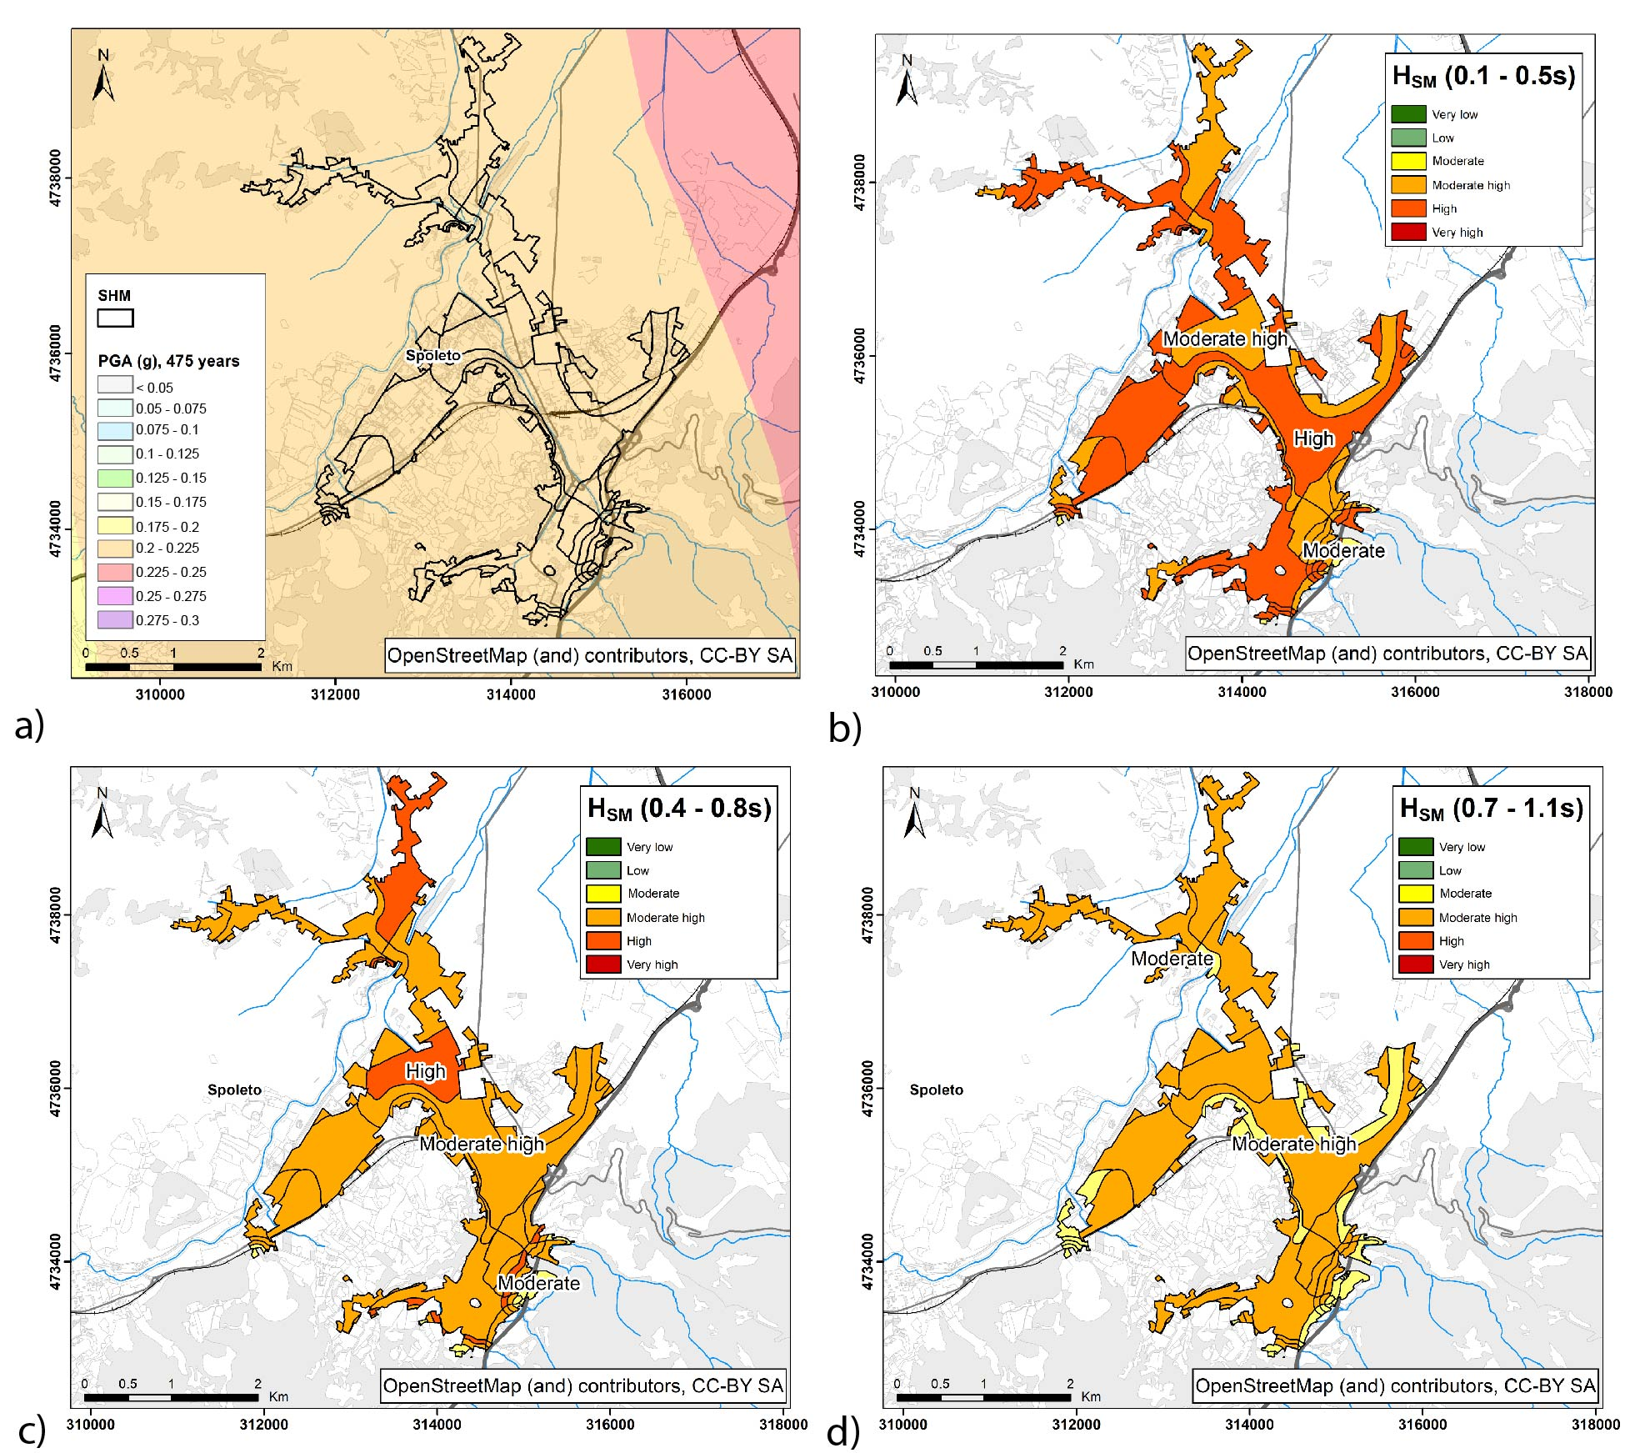
L’AMPLIFICAZIONE E IL PARAMETRO H_{MS}
Le classi di H_{MS} nei tre intervalli di periodo

Slide 18
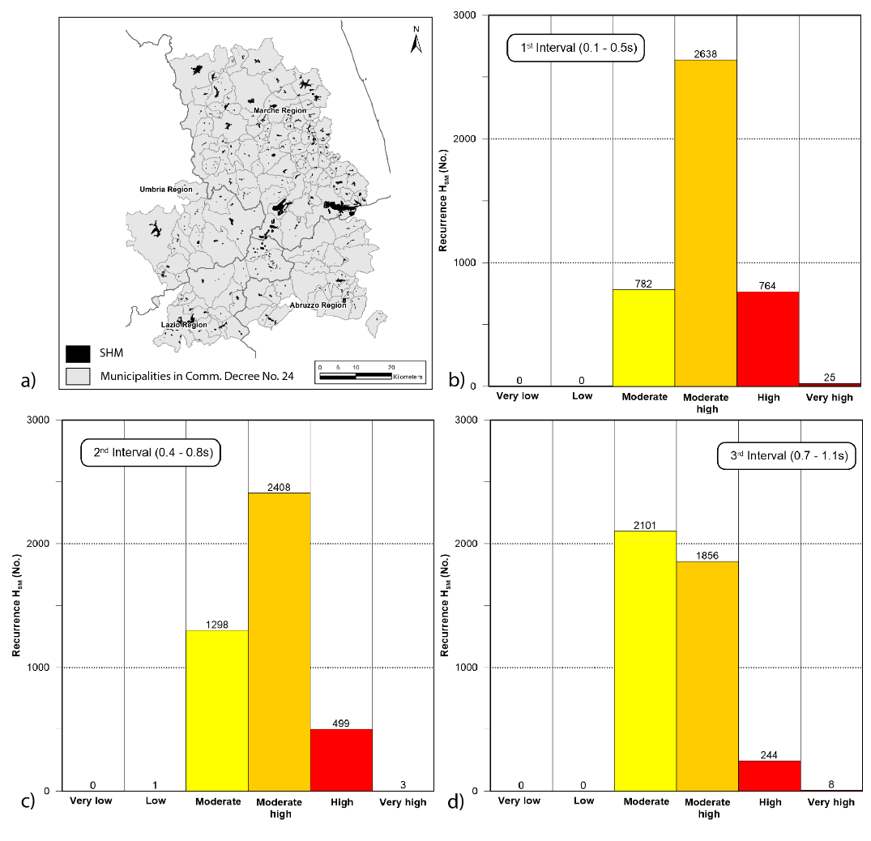
L’AMPLIFICAZIONE E IL PARAMETRO H_{MS}
Numero di microzone vs H_{MS} nei 137 Comuni analizzati nei tre intervalli di periodo

Slide 19
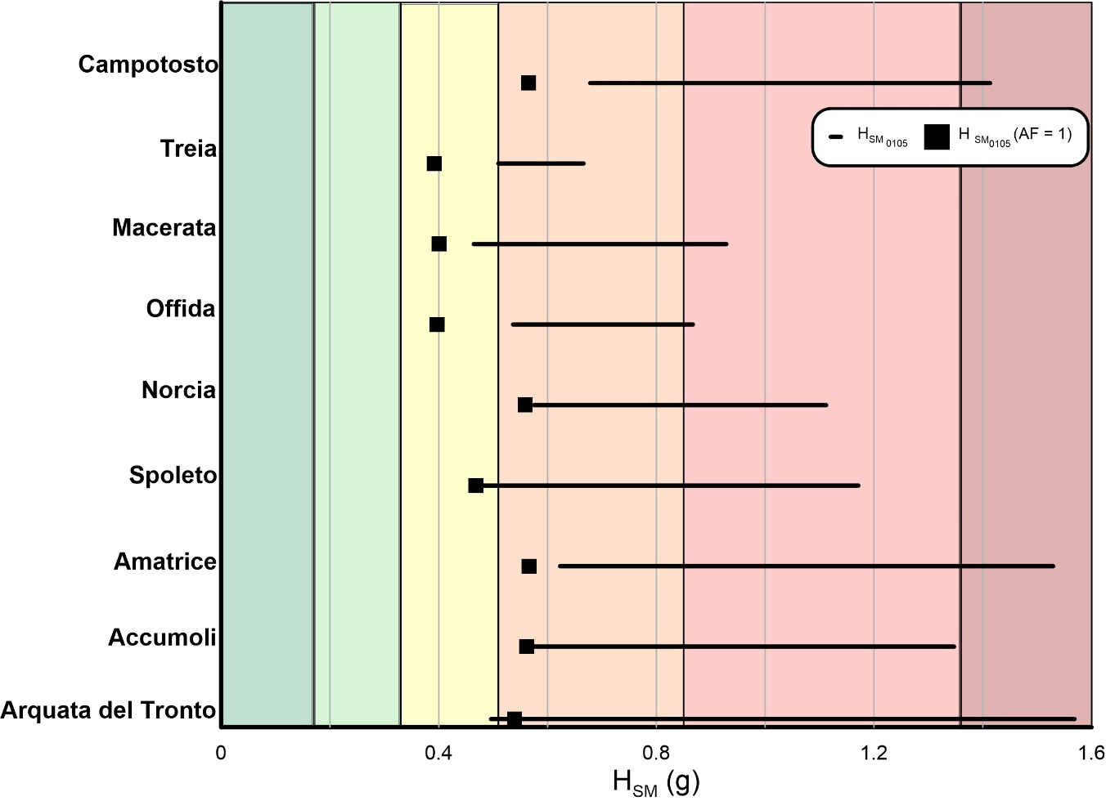
L’AMPLIFICAZIONE E IL PARAMETRO H_{MS}
VL
L
M
MH
H
VH
Confronto tra H_{MS} (0.1 -0.5s) in 9 Comuni dell’area epicentrale eventi del 2016
Notes:
Per esplorare il comportamento di HMS e l’influenza che mostra nell’evidenziare la pericolosità complessiva, abbiamo messo a confronto 9 comuni centro Italia nel range 0,1-0,5s. Territori caratterizzati da un valore di pericolosità di base (HMS per FA=1) moderato, considerando le amplificazioni mostrano un livello di HMS fino a elevato e molto elevato. Oppure un territorio come Norcia con un valore base simile a Amatrice, Accumoli, Arquata, mostra in realtà un valore complessivo di HMS inferiore.

Slide 20
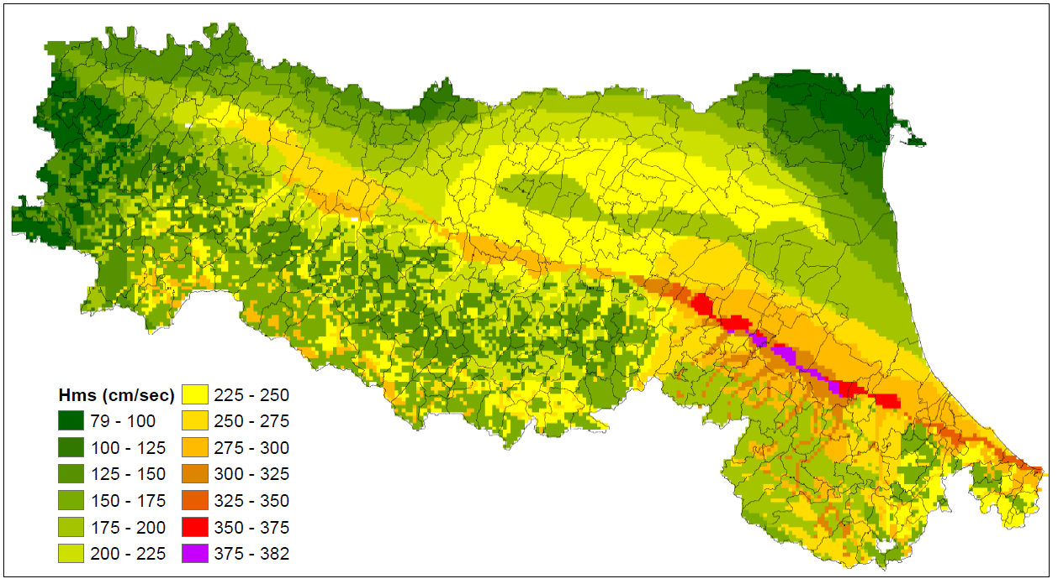
L’AMPLIFICAZIONE E IL PARAMETRO H_{MS}
Da Martelli e Ercolessi, 2017

Slide 21
PON GOVERNANCE 2014 – 2020
Riduzione del rischio sismico, vulcanico
e idrogeologico ai fini di protezione civile
Comune C (con CLE)
CONTESTO TERRITORIALE
NODI
EDIFICI STRATEGICI (ES)
Centro di coordinamento (ES1)
Soccorso sanitario (ES2)
Intervento operativo (ES3)
COC
Comune B (con CLE)
AREE DI EMERGENZA (AE)
Ammassamento
Ricovero
PUNTO DI ACCESSO (OUT)
INFRASTRUTTURE (AC)
ARCHI
Comune A di Riferimento (CR) (con CLE)

Slide 22
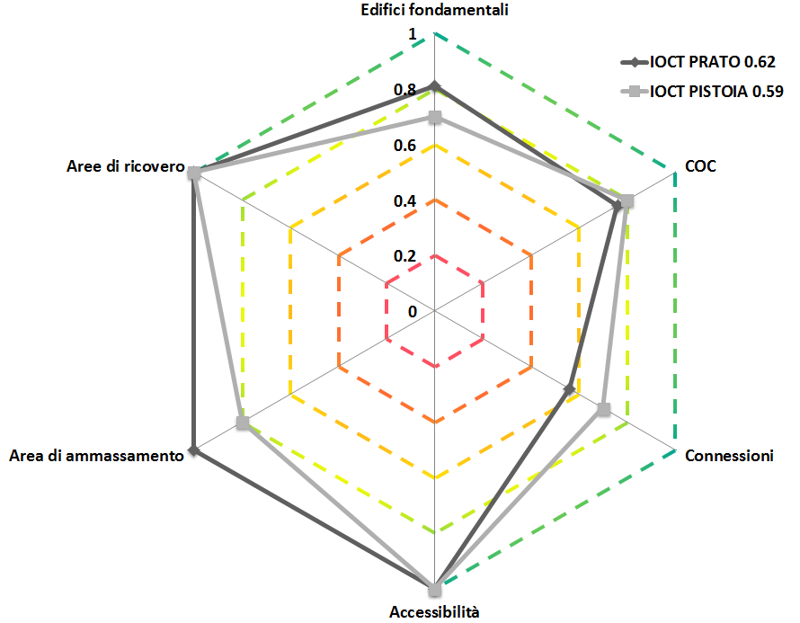
Valutazione dell’operatività strutturale: IOCT (Indice di Operatività del Contesto Territoriale)

Slide 23
GRAZIE PER L’ATTENZIONE
Convegno SIGEA Camerino 9 novembre 2018 | Sergio Castenetto Dipartimento della Protezione Civile www.protezionecivile.it – sergio.castenetto@protezionecivile.it

